Slide 1


eGezondheid: stand van zaken en voorziene evolutie
frank.robben@ehealth.fgov.be
@FrRobben
https://www.ehealth.fgov.be
https://www.ksz.fgov.be
https://www.frankrobben.be

Slide 2
Enkele evoluties in de gezondheidszorg
Meer chronische zorg (vs louter acute zorg)
Zorg op afstand (monitoring, bijstand, raadpleging, diagnose, operatie , …), oa thuiszorg
Mobiele zorg
Geïntegreerde, multidisciplinaire en transmurale zorg
Patiëntgerichte zorg en empowerment van de patiënt
Snel evoluerende kennis => nood aan betrouwbaar en gecoördineerd kennisbeheer en -ontsluiting
Dreiging van te tijdrovende administratieve processen
Degelijke ondersteuning van het gezondheidszorgbeleid en –onderzoek vergt degelijke, geïntegreerde en geanonimiseerde informatie
Grensoverschrijdende mobiliteit

Slide 3
De voormelde evoluties vereisen …
Een samenwerking tussen alle actoren in de gezondheidszorg
Efficiënte en veilige elektronische communicatie tussen alle actoren in de gezondheidszorg
Kwaliteitsvolle, specialisme-overschrijdende elektronische patiëntendossiers
Zorgplannen en zorgtrajecten
Geoptimaliseerde administratieve processen
Technische en semantische interoperabiliteit
Waarborgen inzake
  informatieveiligheid
  bescherming van de persoonlijke levenssfeer
  naleving van het beroepsgeheim van de zorgverstrekkers

Slide 4
Elektronische communicatie bevordert ook …
Kwaliteit van de zorgverlening en patiëntveiligheid
  vermijden van verkeerde zorgen en geneesmiddelen
    onverenigbaarheid tussen geneesmiddelen onderling
    contra-indicaties tegen bepaalde geneesmiddelen bij een patiënt (bvb. allergieën, aandoeningen, …)
  vermijden van fouten bij de toediening van de zorgen en geneesmiddelen
  beschikbaarheid van betrouwbare gegevensbanken met informatie over goede behandelingspraktijken en beslissingsondersteunende scripts
Vermijden van onnodig meervoudige onderzoeken => minder belasting voor patiënt en vermijden onnodige meerkosten

Slide 5














eGezondheid in de praktijk
Summary electronic health record (SumEHR)
Richtlijnen en adviezen online beschikbaar
Medisch
Elektronische voorschriften
Medicatie-schema
Onderzoeks-resultaten en verslagen
Elektronische verwijsbrieven

Slide 6





eGezondheid in de praktijk
Verzekerbaarheids-toestand, tarificatie,
facturatie
Bijwerking van de SumEHR, van het medicatieschema, ...
Adminis-tratief
Aanmaken en versturen van attesten
Registraties
Verslag versturen naar de houder van het GMD

Slide 7








Basisarchitectuur
Patiënten, zorgverstrekkers
en zorginstellingen
Health portal
Software zorgverlener
Software zorginstelling
DTW
Site RIZIV
DTW
portaal eGezondheid
MyCareNet
DTW
DTW
DTW
Gebruikers
Basisdiensten
eHealth-platform
Netwerk
GAB
GAB
GAB
GAB
GAB
GAB
Leveranciers
Notes:
7
7

Slide 8
Roadmap eGezondheid 2015-2018
Einde 2012: organisatie van een Rondetafelconferentie over de prioriteiten inzake informatisering van de gezondheidszorgsector
Deelname van ongeveer 300 personen uit de sector
Resultaat: Roadmap eGezondheid met concrete doelstellingen voor de volgende 5 jaar
2015: actualisering van de Roadmap eGezondheid: Roadmap 2.0
2018: voorbereiding methode voor jaarlijks geactualiseerde Roadmap 3.0

Slide 9
Roadmap eGezondheid 2015-2019
Principes
  samenwerking: coalition of the willing
  betrokkenheid van alle stakeholders
  responsabilisering van alle stakeholders
  betrouwbare basisdiensten en business continuity acties
  vereenvoudiging waar mogelijk
  klemtoon op concrete resultaten eerder dan op eeuwigdurende discussies
  gestage vooruitgang door SMART doelstellingen en actiepunten
  multidisciplinaire aanpak, miv vorming en financiële aspecten
  basis voor synergiën noodzakelijk voor een kwalitatief hoogstaande en betaalbare gezondheidszorg

Slide 10
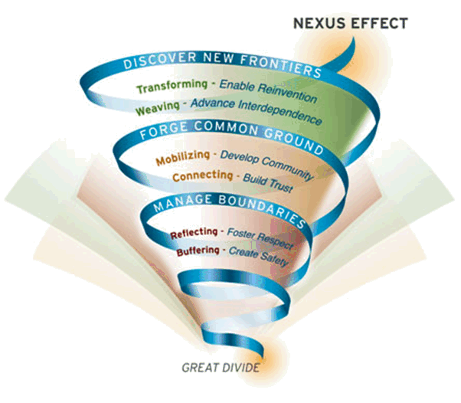
Veranderingsbeheer: Nexus-effect
Bron: MIT Sloan

Slide 11
Roadmap 2.0: zorgverstrekkers
Elke huisarts beheert een elektronisch medisch dossier (EMD) voor elke patiënt, en publiceert en actualiseert voor elke patiënt een SumEHR in de beveiligde kluis (Vitalink, Intermed of BruSafe)
Elk ziekenhuis, elke psychiatrische instelling en elk labo stelt bepaalde documenten elektronisch beschikbaar met referentie in het hub-metahubsysteem en kan relevante gegevens uit de beveiligde kluizen raadplegen
Elk ziekenhuis beschikt over een geïntegreerd, multidisciplinair elektronisch patiëntendossier (EPD)

Slide 12
Roadmap 2.0: zorgverstrekkers
Voor alle andere soorten zorgverstrekkers is een EPD gedefinieerd, en ook zij kunnen bepaalde informatie uit hun EPD publiceren en actualiseren in de beveiligde kluis
Geneesmiddelen en medische prestaties worden elektronisch voorgeschreven
Apothekers publiceren informatie over de afgeleverde geneesmiddelen in het Gedeeld Farmaceutisch Dossier (GFD), dat het medicatieschema voedt; het medicatieschema van de patiënt bevindt zich eveneens in de beveiligde kluis en wordt onder andere gedeeld tussen artsen, apothekers, thuisverpleging en ziekenhuizen

Slide 13
Roadmap 2.0: zorgverstrekkers
De huisarts heeft via zijn EMD toegang tot alle relevante, gepubliceerde medische informatie over zijn/haar patiënten
Elke andere zorgverstrekker heeft toegang tot alle relevante, gepubliceerde informatie van zijn/haar patiënten; hiervoor worden filters gedefinieerd; de informatie kan ook multidisciplinair aangevuld worden
Er wordt naar gestreefd dat zoveel mogelijk medische informatie op een gestructureerde en semantisch interoperabele manier wordt aangemaakt en gepubliceerd

Slide 14
Roadmap 2.0: zorgverstrekkers
Alle zorgverstrekkers kunnen met elkaar communiceren via de eHealthbox; een aantal elektronische standaardformulieren worden hiertoe ter beschikking gesteld
De zorgverstrekkers kunnen telegeneeskunde toepassen door gebruik te maken van mobile health-toepassingen die officieel geregistreerd zijn; deze registratie wordt afhankelijk gesteld van een aantal controles op het vlak van gegevensbescherming, interoperabiliteit, EU-label voor medische hulpmiddelen en evidence based medicine (EBM)

Slide 15
Roadmap 2.0: zorgverstrekkers
De registers zijn geoptimaliseerd en geüniformiseerd en de registratie gebeurt zoveel mogelijk automatisch vanuit het EMD/EPD
Tracering van implantaten en geneesmiddelen gebeurt volgens internationale normen
Alle gegevensuitwisseling tussen de zorgverstrekkers en de ziekenfondsen verloopt elektronisch

Slide 16
Roadmap 2.0: zorgverstrekkers
De zorgverstrekkers krijgen incentives voor het gebruik van en zinvol toepassen van eGezondheid; financiële incentives kunnen zowel een federaal luik hebben als een luik voor de verschillende gemeenschappen en gewesten
Elke zorgverstrekker wordt opgeleid in eGezondheid, zowel via het basisonderwijspakket als via navorming
Elke zorgverstrekker heeft een uniek loket ter beschikking voor de verstrekking van alle administratieve informatie ten behoeve van het RIZIV, de FOD Volksgezondheid en de deelstaten (“only once” principe)

Slide 17
Roadmap 2.0: patiënten
De patiënt heeft toegang tot de informatie over zichzelf die in de beveiligde kluizen en via het hub-metahubsysteem beschikbaar is
Er wordt onderzocht of het haalbaar is een consolidatieplatform te voorzien waarop voor de patiënt alle informatie wordt samengevoegd met analysetools en vertaaltools ten behoeve van de patiënt, waardoor hij/zij het dossier beter kan begrijpen; dit draagt bij tot de “health literacy” van de patiënt

Slide 18
Roadmap 2.0: patiënten
De patiënt kan zelf informatie toevoegen, via het consolidatieplatform, in de beveiligde kluis, via een hub of in een beveiligde cloud
Het geheel aan informatie vanuit de hubs, de kluizen, het consolidatieplatform, en eventueel de beveiligde cloud, vormt het PHR (Personal Health Record) van de patiënt
Via het consolidatieplatform is ook andere relevante informatie beschikbaar vanuit de ziekenfondsen, de Kruispuntbank van de Sociale Zekerheid en andere relevante bronnen zoals bv. de wilsverklaringen inzake orgaandonatie of euthanasie

Slide 19
Roadmap 2.0: patiënten
De patiënt heeft toegang tot zijn/haar PHR via verschillende kanalen, bvb. via een app die voor geïnstalleerd is op de smartphone; hierdoor wordt de patiënt geïnformeerd en op de hoogte gebracht van zijn/haar werkelijke toestand en kan hij een hoofdrol vervullen in zijn/haar behandeling

Slide 20
Roadmap 2.0: patiënten
De patiënt krijgt in principe bij de arts geen papier meer (behalve uitzonderlijke vragen)
  het attest van geleverde verstrekkingen wordt door de arts elektronisch doorgestuurd naar het ziekenfonds
  het geneesmiddelenvoorschrift is beschikbaar via de Personal Health Viewer
  het bewijs van arbeidsonbekwaamheid wordt elektronisch doorgestuurd naar de werkgever en het ontvangstbewijs ontvangt de patiënt in zijn elektronische mailbox
  …
Voorafgaande vereiste voor het bovenstaande: de patiënt geeft zijn/haar geïnformeerde toestemming

Slide 21
Informed consent, zorgrelatie en toegangsmatrix
Een zorgverlener of –instelling heeft alleen toegang tot gezondheidsgegevens van een patiënt bij een derde indien
  de patiënt zijn informed consent heeft gegeven om gezondheidsgegevens te delen (> 7,6 miljoen patiënten)
  de zorgverlener of –instelling een zorgrelatie heeft met de patiënt
    de regels hoe een zorgrelatie wordt bewezen zijn voor de onderscheiden soorten zorgverleners en –instellingen vastgelegd in een reglement
  de zorgverlener niet door de patiënt is uitgesloten van toegang tot zijn gezondheidsgegevens
  de betrokken gezondheidsgegevens toegankelijk zijn voor de betrokken soort zorgverlener (de zgn. toegangsmatrix)
    de toegangsmatrix is vastgelegd in een reglement

Slide 22
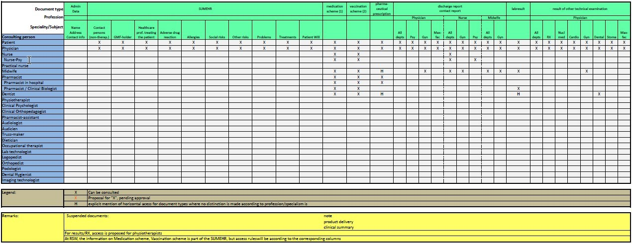
Actueel geldende toegangsmatrix

Slide 23
Actie 1: GMD = EMD => SumEHR
Om de kwaliteit van de zorg te waarborgen en de patiënt correct te informeren, registreert de huisarts de medische gegevens in een EMD (Elektronisch Medisch Dossier)
Het EMD is de authentieke bron voor gegevensdeling door de huisarts
De SumEHR (SUMmarized Electronic Health Record) is een beknopte samenvatting van het EMD in gestructureerde en gecodeerde vorm
Elke patiënt heeft, indien hij dat wenst, recht op een SumEHR
De informatie in de SumEHR is, mits toestemming van de patiënt, toegankelijk voor elke arts die een therapeutische relatie heeft met de patiënt, en voor de patiënt zelf
Prioriteit voor gebruik van de SumEHR op huisartsenwachtposten en spoedgevallendiensten

Slide 24
Actie 1: GMD = EMD => SumEHR
Doelstellingen 01/01/2020
  huisartsen: wettelijke basis goedgekeurd door de Commissie Geneesheren-Ziekenfondsen
    100 % van de huisartsen moet een erkend softwarepakket gebruiken met daarin de mogelijkheid om voor elke patiënt een EMD te registreren
  andere zorgverstrekkers
    definitie van het EMD
    publicatie en bijwerking van bepaalde informatie in de beveiligde ‘gezondheidskluizen‘
Verantwoordelijke organisaties: RIZIV en eHealth-platform

Slide 25
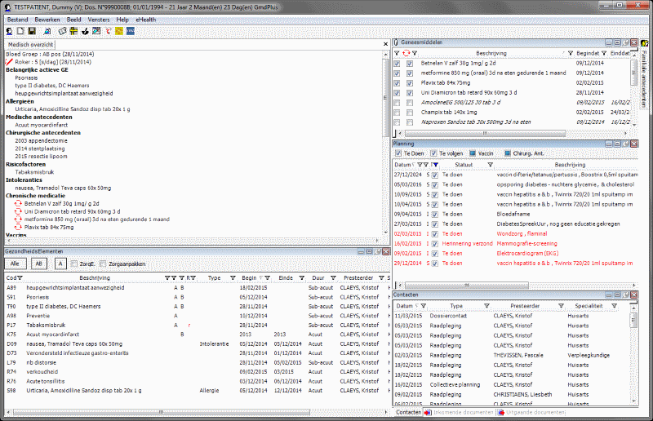
Actie 1: GMD = EMD => SumEHR
EMD - structuur

Slide 26
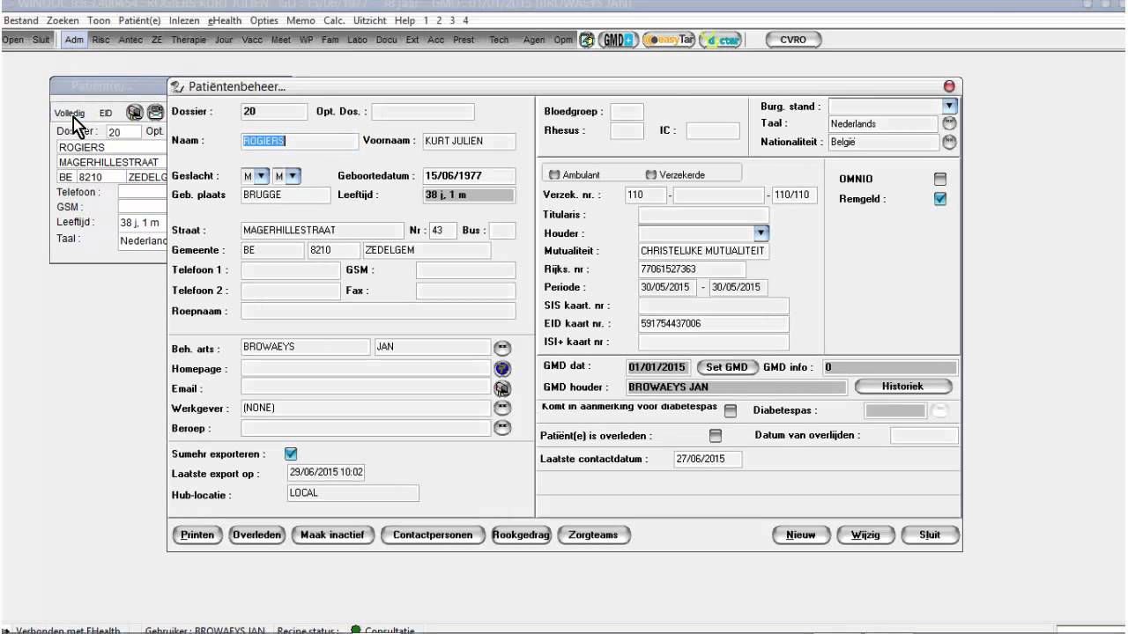
Actie 1: GMD = EMD => SumEHR
Sumehr - structuur

Slide 27
Actie 2: ziekenhuis-EPD
Geïntegreerd EPD is een noodzakelijke tool
  voor een betere kwaliteit/continuïteit van de zorg
  op het vlak van de administratieve vereenvoudiging (paperless)
  voor een vermindering van de kosten (vermijden van overtollige onderzoeken)
  inzake beleidsondersteuning voor de overheden en ziekenhuizen
Geïntegreerd EPD moet overal (intra- en extra-muros) en op elk ogenblik de (para)medische relevante gegevens over een patiënt (raadpleging, hospitalisatie, spoedopname) bevatten

Slide 28
Actie 2: ziekenhuis-EPD
Geïntegreerd EPD = geheel van interoperabele systemen met
  klinische gegevens over patiënten
  zorggegevens over patiënten (medisch, verpleegkundige)
  gegevens inzake facturatie, tarificatie, terugbetaling
  administratieve gegevens
  beheer van de planning van de raadplegingen, het operatiekwartier, ...
  hoteldienst
  enz.

Slide 29
Actie 2: ziekenhuis-EPD
Vereenvoudiging van de vorige IT-financieringswijze in 3 delen
Fasering maar de “goede leerlingen” belonen
Onmogelijk en denkbeeldig om voor alle ziekenhuizen (grootte, type personeel, enz.) de inhoud/de rubrieken van een zelfde EPD te definiëren
Werken op basis van functionaliteiten/te bereiken doelen (resultaatverbintenis)
Gebruik van de diensten met toegevoegde waarde inzake eGezondheid (Belgian Meaningful Use Criteria (BMUC))

Slide 30
Actie 2: ziekenhuis-EPD
BMUC – algemene ziekenhuizen
Functionaliteiten | Stap 1 | Stap 2 | Stap 3 | Stap 4
1. Unieke patiëntidentificatie en -beschrijving | 80% | 90% | 95% | 98%
2. Lijst van problemen (actieve en passieve) | 20% | 50% | 80% | 98%
3. Lijst van allergieën en intoleranties | 30% | 60% | 90% | 98%
4. Elektronisch voorschrijven van geneesmiddelen | 30% | 60% | 90% | 98%
5. Geneesmiddeleninteracties | Neen | Neen | Neen | Ja
6. Elektronisch register van de toegediende geneesmiddelen | 30% | 60% | 90% | 98%
7. Module voor verpleegkundige zorgplanning | 0% | 30% | 60% | 98%
8. Beheer van de afspraken | >0 | >0 | >0 | >0
9. Elektronisch invoeren van aanvragen voor medische beeldvorming, laboratorium of adviezen | 1 op 3 (RX, labo, raadpleging) a rato van 50% | 2 op 3 (RX, labo, raadpleging) a rato van 50% | 3 op 3 (RX, labo, raadpleging) a rato van 50% | 3 op 3 (RX, labo, raadpleging) a rato van 98%
10. Elektronische ontslagbrief | 80% | 90% | 95% | 98%
11. Registratie van vitale parameters | 50% | 65% | 80% | 98%
12. Registratie van geïnformeerde toestemming | >0 | >0 | >0 | >0
13. Registratie van de therapeutische wilsverklaring | >0 | >0 | >0 | >0
14. Medische resultatenserver | 80% | 90% | 95% | 98%
15. Elektronische communicatie met HUB’s en interactie met e-Health | 80% | 90% | 95% | 98%

Slide 31
Actie 2: ziekenhuis-EPD
De meeste ziekenhuizen hebben een geïntegreerd EPD in productie en gebruiken die ook effectief, de andere ziekenhuizen zijn bezig met de implementatie van een geïntegreerd EPD dat voldoet aan de BMUC criteria
Intern operationeel ICT-meerjarenplan in elk ziekenhuis en beheersstructuur
Onmiddellijk reeds publicatie van belangrijke elektronische documenten via de hubs
Verantwoordelijke organisatie : FOD Volksgezondheid

Slide 32
Actie 2: ziekenhuis-EPD
  Early Adopters Progressief Budget
  van 0% naar 5%
  Accelerator budget:
  = evolutief
  Sokkel per bed = degressief
  van 25% naar 10%
  Sokkel per ziekenhuis = degressief
  van 20% naar 5%

Slide 33
Actie 4: elektronisch voorschrift
Op dit ogenblik
  arts die geneesmiddelen (via softwarepakket en Recip-e-dienst) elektronisch voorschrijft, overhandigt zijn patiënt een “bewijs van elektronisch voorschrift ” met een barcode
  door het uitlezen van de barcode kan de apotheker het elektronisch voorschrift downloaden → enkel het elektronisch voorschrift heeft een wettelijke waarde

Slide 34
Actie 4: elektronisch voorschrift
Voorzien is dat elektronisch voorschrift verplicht wordt
  voor geneesmiddelenvoorschriften aan ambulante patiënten aangemaakt door een arts, tandarts of vroedvrouw
    in het kabinet van de voorschrijver
    tijdens een raadpleging in het ziekenhuis (ambulant) of in andere sectoren zoals wachtposten
  NIET voor voorschrijvers ouder dan 62 jaar op 1/06/2018
  NIET voor de voorschriften tijdens een bezoek thuis aan de patiënt of in een instelling, ongeacht de leeftijd van de voorschrijver
  deze verplichting geldt enkel voor de geneesmiddelen voorgeschreven op merknaam, op stofnaam of in de vorm van een magistrale bereiding, ongeacht of het geneesmiddel al dan niet terugbetaald wordt
Notes:
NL

Slide 35
Actie 4: elektronisch voorschrift
Andere wijzigingen medio 2019
  het zal in elke apotheek mogelijk zijn om geneesmiddelen te kopen zonder dat een papieren bewijs van een elektronisch voorschrift wordt gevraagd
  de patiënt zal de nog openstaande voorschriften elektronisch kunnen raadplegen door middel van een toepassing of in de apotheek
  de toegang tot de openstaande voorschriften zal worden bewaakt
  de apotheker krijgt op een gebruiksvriendelijke manier toegang tot de openstaande voorschriften op basis van het identificatienummer van de sociale zekerheid (INSZ) van de patiënt en kan de door de patiënt aangeduide voorschriften uitvoeren
  de concrete modaliteiten zullen worden bepaald in overleg met alle betrokken partijen
  invoering van het mobiel geneesmiddelenvoorschrift
Evaluatie eind 2019
Notes:
NL

Slide 36
Actie 4: elektronisch voorschrift
Een paar cijfers (augustus 2018)
  12.686 artsen hebben 3.186.918 voorschriften Recip-e verstuurd
  3.515 tandartsen hebben 34.828 voorschriften Recip-e verstuurd
  122 ziekenhuizen hebben 658.915 voorschriften Recip-e verstuurd
  3.880.669 voorschriften zijn bij Recip-e toegekomen: 4.846 apothekers hebben 3.175.395 voorschriften Recip-e gedownload (81,8 % van de voorschriften die in dezelfde periode werden ingediend)
Notes:
NL

Slide 37
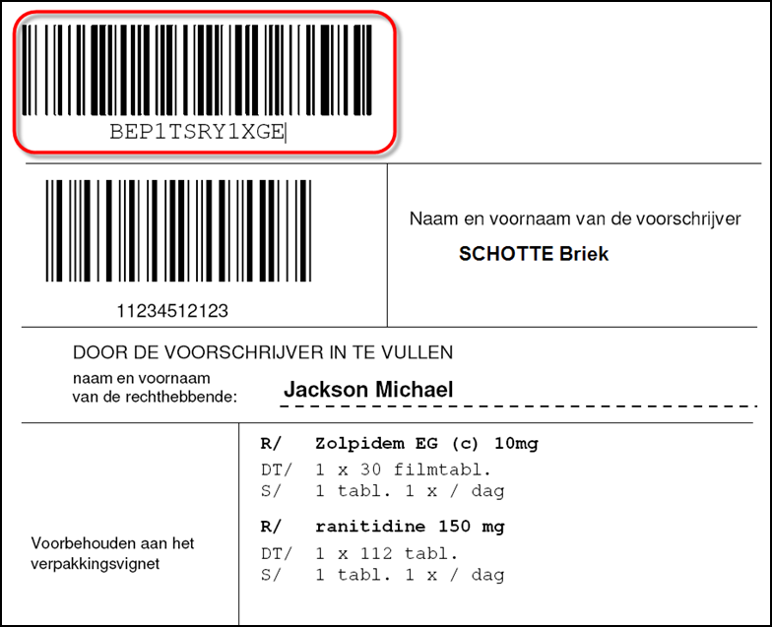
Actie 4: elektronisch voorschrift
Elektronisch voorschrift met een Recip-e code

Slide 38
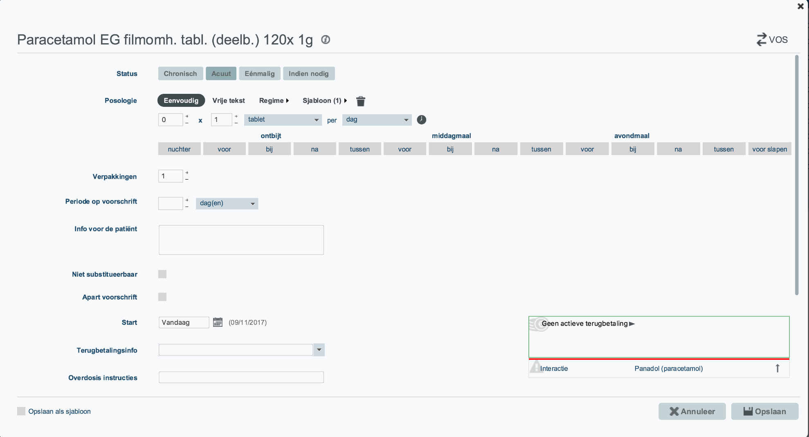
Actie 4: elektronisch voorschrift

Slide 39
Actie 4: PARIS
Prescription & Autorisation Requesting Information System
Gratis webtoepassing door RIZIV ter beschikking gesteld
  biedt minimale service aan voorschrijver om elektronische voorschriften aan te maken buiten het EMD
  als online dienst via het eGezondheidsportaal mits sterke authenticatie
  geen interactie met EMD of andere systemen voor gegevensdeling voorzien
Doelgroepen
  voorschrijvers ingeval ze (tijdelijk) geen toegang hebben tot softwarepakket voor het beheer van het patiëntendossier of tot het informaticasysteem van het ziekenhuis
  voorschrijvers die (nog) niet beschikken over een softwarepakket voor het beheer van een EMD
    sommige categorieën van specialisten
    sporadische voorschrijvers (enkel beperkte praktijk of het beroep niet meer in de klassieke zin van het woord uitoefenen (werkzaam bij de ziekenfondsen, in administratie, in het onderwijs, klinisch biologen, anatoom-pathologen,...)
    oudere voorschrijvers op het einde van een actieve praktijk

Slide 40
Acties 5 & 6: gegevensdeling
Actie 5: Gegevens delen via het systeem hubs & metahub voor algemene en universitaire ziekenhuizen
  Verantwoordelijke organisatie: eHealth-platform
Actie 6: Delen om samen te werken
  Verantwoordelijke organisatie: RIZIV (+ Vitalink, RSW, RSB)

Slide 41
Acties 5 & 6: gegevensdeling
Hubs-Metahub-systeem = systeem voor de terbeschikkingstelling van medische gegevens tussen zorgverstrekkers
  raadplegings- en operatieverslagen
  ontslagbrieven
  protocols van medische beeldvorming en resultaten van labo-onderzoeken
  SumEHRs, medicatieschema’s, … in gezondheidskluizen
  ...
Doel
  koppeling van regionale en lokale uitwisselingssystemen van medische gegevens (hubs)
  mogelijkheid voor een zorgverstrekker om de beschikbare elektronische medische documenten m.b.t. een bepaalde patiënt terug te vinden en te raadplegen ongeacht
    de plaats waar deze documenten opgeslagen zijn
    de plaats waar de zorgverstrekker inlogt in het systeem

Slide 42
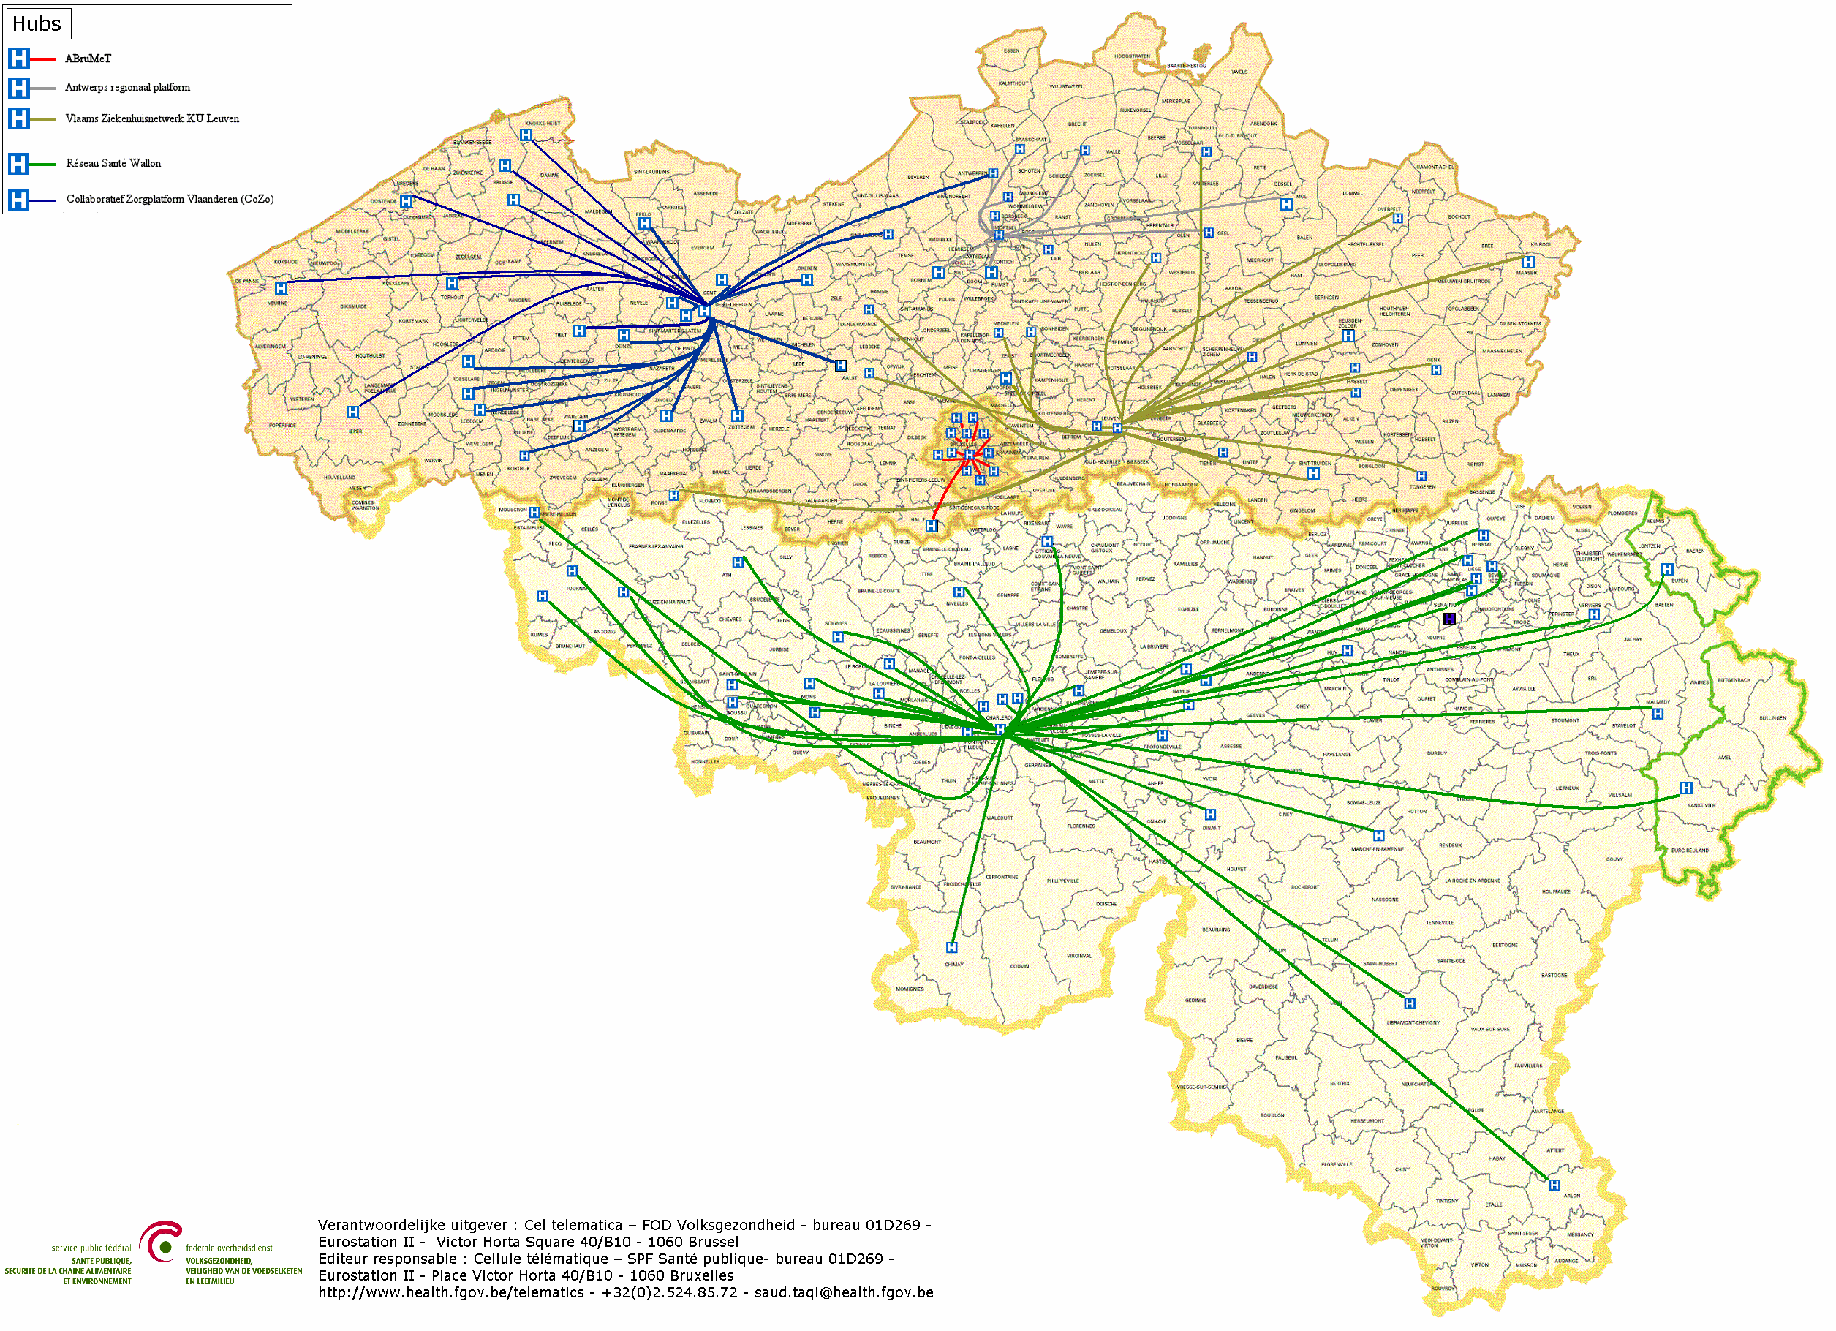

Hubs & metahub - Schema
        5 hubs
        Collaboratief Zorgplatform (Cozo)
        Antwerpse Regionale Hub (ARH)
        Vlaams Ziekenhuisnetwerk KU Leuven (VZN)
        Réseau Santé Wallon (RSW)
        Réseau Santé Bruxellois (RSB)

Slide 43




Hubs & metahub - Vroeger

Slide 44



Hubs & metahub - Vandaag
3. Retrieve data from hub A
A
1: Where can we find data?
2: In hub A and C
4:
All data available
3: Retrieve data from hub C
C
B

Slide 45




Extramurale gegevens: kluizen
A
InterMed
BruSafe
C
B

Slide 46
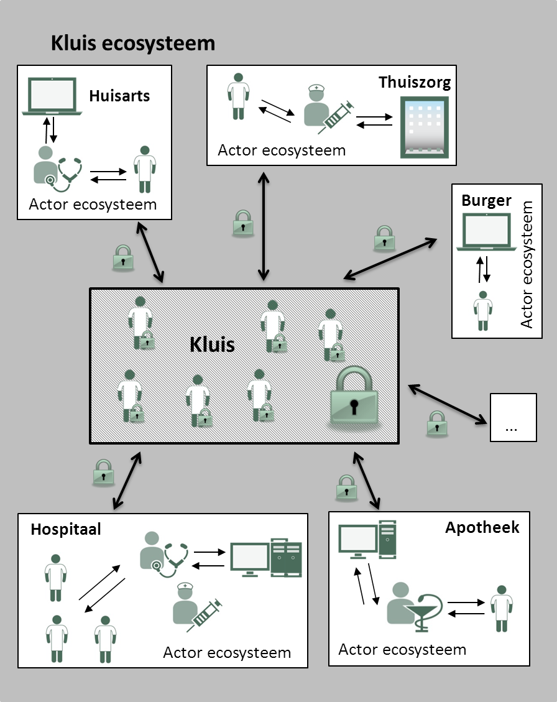

Delen van gegevens
elke actor houdt zijn eigen dossier bij
maar kan bepaalde onderdelen ervan delen met andere actoren
Voorbeelden
  medicatieschema
  SumEHR
  parameters
  journaal
  …

Slide 47
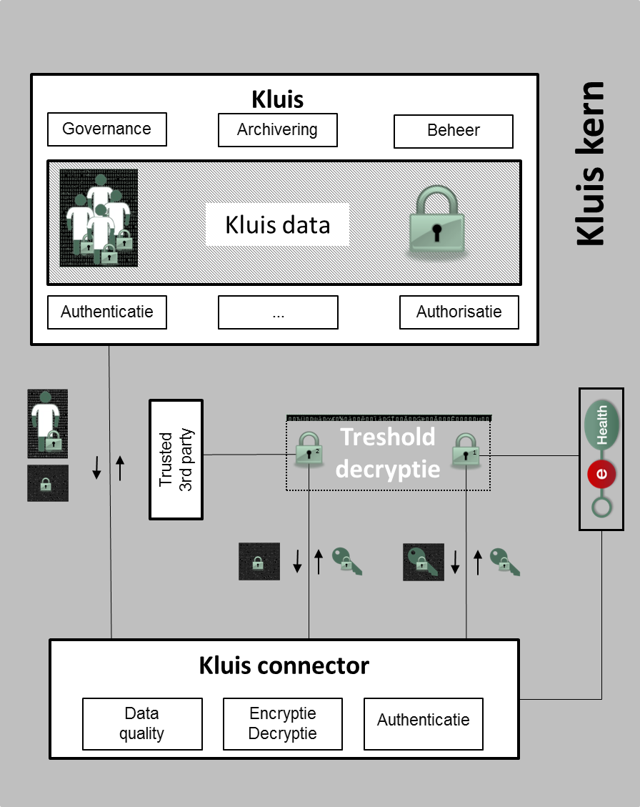
Toegang voor
zorgverstrekkers
met een “zorgrelatie”
afhankelijk van hun rol
Geen toegang voor
IT-administrators, hoster,..
eHealth-platform
overheid
zonder de actieve medewerking van de
houder van de 2e sleutel

Slide 48
Acties 5 & 6: hubs & metahub
Situatie 2018
  systeem voor het delen van gegevens en documenten voor de algemene en psychiatrische ziekenhuizen via de 5 hubs
    Collaboratief Zorgplatform (Cozo)
    Antwerpse Regionale Hub (ARH)
    Vlaams Ziekenhuisnetwerk KU Leuven (VZN)
    Réseau Santé Wallon (RSW)
    Réseau Santé Bruxellois (RSB)
  verwijzing naar de documenten van de eerste lijn (SumEHR, medicatieschema, ...) via de 3 ‘gezondheidskluizen’ / metahub
    Vitalink
    InterMed
    BruSafe

Slide 49
Actie 9: incentives voor gebruik
De huisartsen, tandartsen of verpleegkundigen kunnen onder bepaalde voorwaarden een premie ontvangen ter ondersteuning van hun praktijk en het gebruik van de online gezondheidsdiensten
Deze telematicapremie, die toegekend wordt aan de zorgverleners, behoort tot de bevoegdheid van het RIZIV en is verbonden aan het effectief gebruik van de online gezondheidsdiensten via een softwarepakket dat erkend is door de overheid
Het proces van erkenning van de softwarepakketten wordt beheerd door het eHealth-platform, in samenwerking met zijn verschillende partners
  verantwoordelijkheid om zich ervan te vergewissen dat de voorgestelde software beveiligd is en beantwoordt aan de functionele behoeften van de zorgverleners

Slide 50
Actie 9: incentives voor gebruik
De evaluatiecriteria van de softwarepakketten hebben betrekking op 2 categorieën van functionaliteiten, en worden regelmatig herzien
  een reeks basisfunctionaliteiten – verplicht
  een reeks modulaire functionaliteiten – in functie van het profiel van het softwarepakket

Slide 51
Actie 9: incentives voor gebruik
Situatie 2018
  bepaling van de registratiecriteria per doelgroep
  op dit ogenblik: herziening van de criteria voor de huisartsengeneeskunde
  om de 3 jaar herziening van de criteria in functie van
    de technologische vooruitgang
    de behoeften op het terrein
    de wettelijke verplichtingen
  doelstelling op termijn: 3 tot 4 nieuwe doelgroepen/jaar
  to be (prioritering met het akkoord van het RIZIV)
    criteria tandartsen
    herziening criteria kinesisten
    herziening criteria verpleegkundigen
    criteria vroedvrouwen

Slide 52
Actie 10: toegang tot de gegevens door de patiënt
Doelstellingen
  het opstellen van een referentiekader voor toegangsbeheer, toegang tot en aanvulling van gezondheidsgegevens door de patiënt
  het creëren van een governance structuur die waakt over de uitvoering van het referentiekader
  het uitwerken van een communicatiestrategie om burgers/patiënten te informeren over online toegang tot gezondheidsgegevens en andere functies voor patiënten inzake gegevensdeling
Verantwoordelijke organisatie : FOD Volksgezondheid

Slide 53
Actie 10: toegang tot de gegevens door de patiënt
Uitdaging
  vermijden dat patiënt zijn weg moet zoeken tussen verschillende platformen voor toegang tot/aanvulling van zijn gegevens
    MyCozo
    MyNexuzHealth
    PatiëntHealthViewer Vitalink
    MyWGK
    …
  waarborg van single sign on met voldoende sterk authenticatiemiddel

Slide 54
Actie10: toegang tot de gegevens door de patiënt
Dus nood aan afspraken en coördinatie
  gebruiksvriendelijke maar voldoende veilige authenticatiemiddelen, ook bruikbaar op mobiele omgevingen, maar a.u.b.
    geen platformspecifieke authenticatiemiddelen meer
    sectorwijde onderhandelingen rond authenticatiemiddelen van externe aanbieders

Slide 55







Actueel goedgekeurde authenticatiemiddelen
Strong
 | eID + PIN-code with connected card reader
 | eID + PIN-code with wireless card reader
 | SIM card with PIN-code
 | Security code via mobile app, user-id + password
 | Security code via SMS, user-id + password
 | Security code on paper (paper token), user-id + password
 | User-id + password
Weak
Notes:
NL

Slide 56
Actie10: toegang tot de gegevens door de patiënt
Dus nood aan afspraken en coördinatie
  elk platform zorgt voor toegang door patiënt tot alle relevante informatie
    hub-metahub (ziekenhuizen, gezondheidskluizen, extra-murale labo’s, …)
    elektronische voorschriften
    administratieve gegevens (verzekerbaarheid, orgaandonatie, …)
    …
  uitbreiding hub-metahubsysteem tot andere EPD’s, hetzij door verwijzingen, hetzij door opname relevante gegevens in gezondheidskluizen

Slide 57
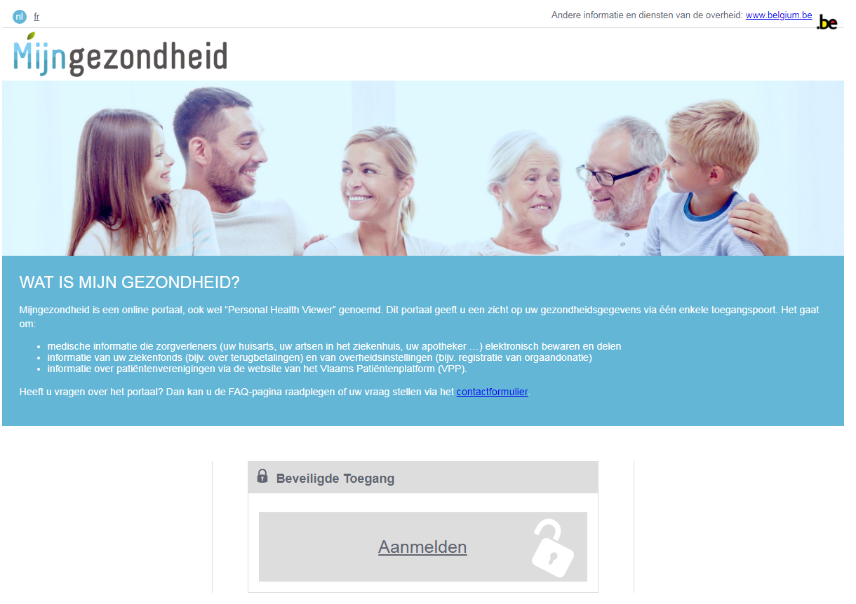
Actie10: toegang tot de gegevens door de patiënt

Slide 58
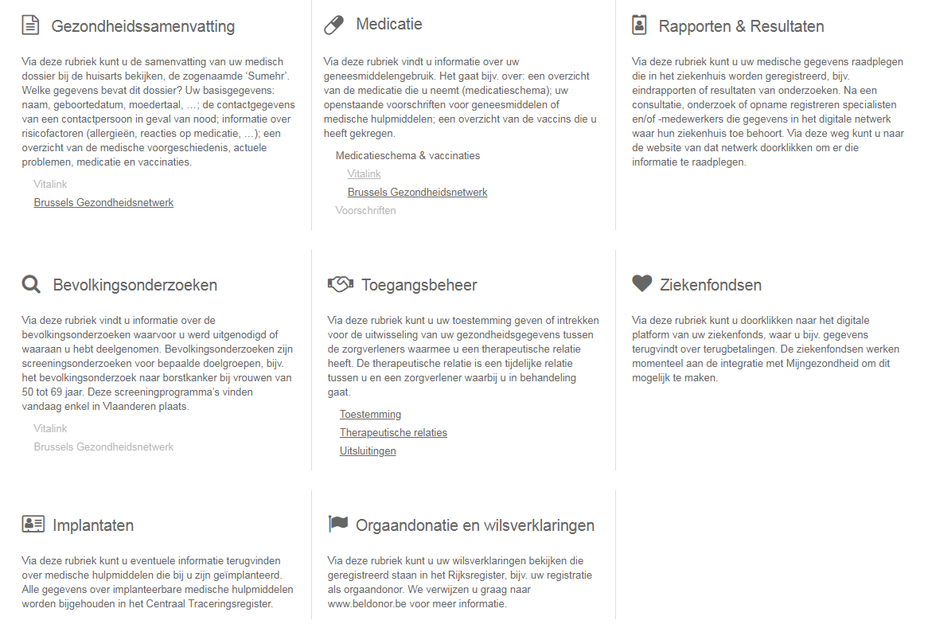
Actie10: toegang tot de gegevens door de patiënt

Slide 59
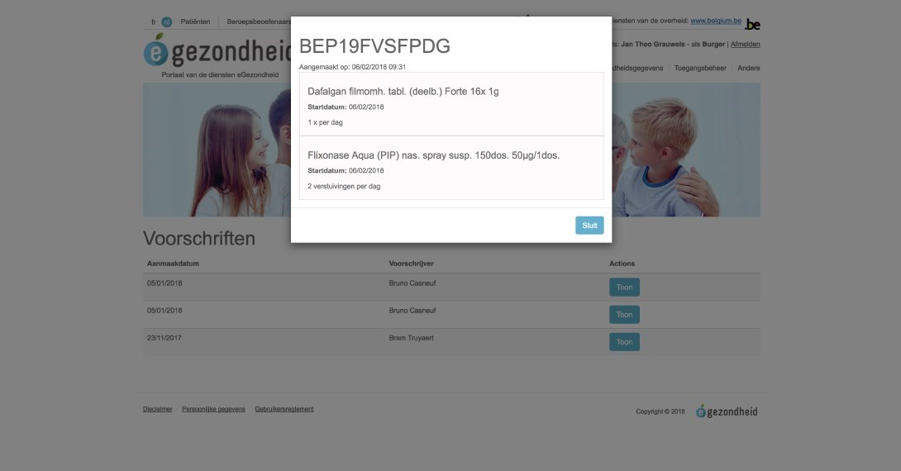
Actie10: toegang tot de gegevens door de patiënt

Slide 60
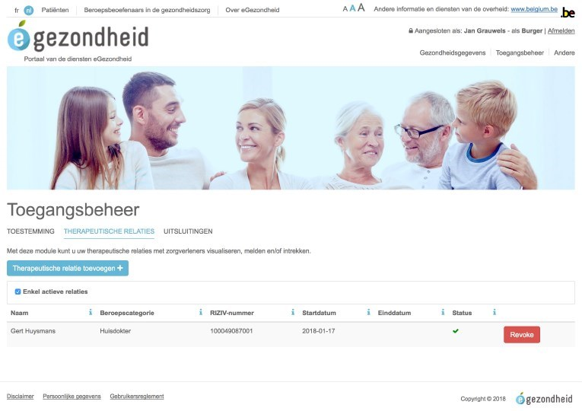
Actie10: toegang tot de gegevens door de patiënt

Slide 61
Actie 15: administratieve vereenvoudiging
Voorbeelden
  Back2Work
    re-integratie van langdurig zieke werknemer, eventueel in andere functie
    elektronische communicatie tussen overleg tussen behandelende arts, controlearts van het ziekenfonds en arbeidsarts
  elektronisch overmaken aan het ziekenfonds van het getuigschrift voor verstrekte hulp van de patiënt (eAttest)
  elektronische facturatie aan het ziekenfonds voor een patiënt die geniet van het derdebetalersysteem (eFact)
  elektronisch arbeidsongeschiktheidsattest (Mult-eMediatt)
  …

Slide 62
Actie 17: eHealthBox
Beveiligde elektronische brievenbus, specifiek ontwikkeld voor zorgverleners en -instellingen
Doel: een veilige, asynchrone, elektronische mededeling van de gezondheidsgevens tussen de Belgische actoren in de gezondheidszorg mogelijk maken
Capaciteit van 10 Mb omdat we het niet als archief willen gebruikt zien – mogelijkheid om linken te verzenden naar beelden op een server
Beschikbaar als
  webservice (toegankelijk via een softwarepakket)
  webtoepassing (toegankelijk via een browser)

Slide 63
Actie 17: eHealthBox
Doelstellingen 2019
  veralgemeend gebruik van de eHealthBox en van de gegevens van de zorgverstrekkers die in CoBRHA beschikbaar zijn
  een veilige elektronische communicatie van medische en vertrouwelijke gegevens tussen de actoren in de gezondheidszorg mogelijk maken
  ontwikkeling en onderhoud van een gezamenlijke databank met de gegevens van de zorgactoren en verzorgingsinstellingen
  de zorgactoren in de mogelijkheid stellen om bepaalde gegevens zelf te raadplegen en aan te passen/aan te vullen
    addresbook (databank CoBRHA)
    uniek loket van de zorgverstrekker
Verantwoordelijke organisatie: eHealth-platform en FOD Volksgezondheid

Slide 64
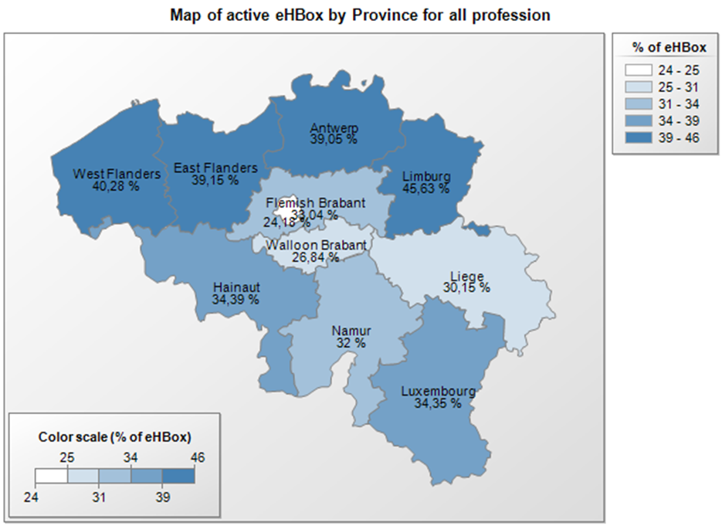
Actie 17: eHealthBox
cijfers op 24/09/2018

Slide 65
Actie 17: eHealthBox
Adresboek
  laat toe aan iedere verzender van een bericht bestemd voor een zorgverlener te bepalen welk type kanaal daartoe het meest geschikt is alsook de nuttige gegevens
    voor een mededeling van medische gegevens > verplicht gebruik van eHealthBox
    voor een administratieve mededeling (stage, erkenning, …) > mogelijkheid om een gewoon e-mailadres te gebruiken en als geen enkel gegeven beschikbaar is > verzending via de post (papier)
    beschikbare gegevens in adresboek zijn afkomstig van CoBRHA

Slide 66
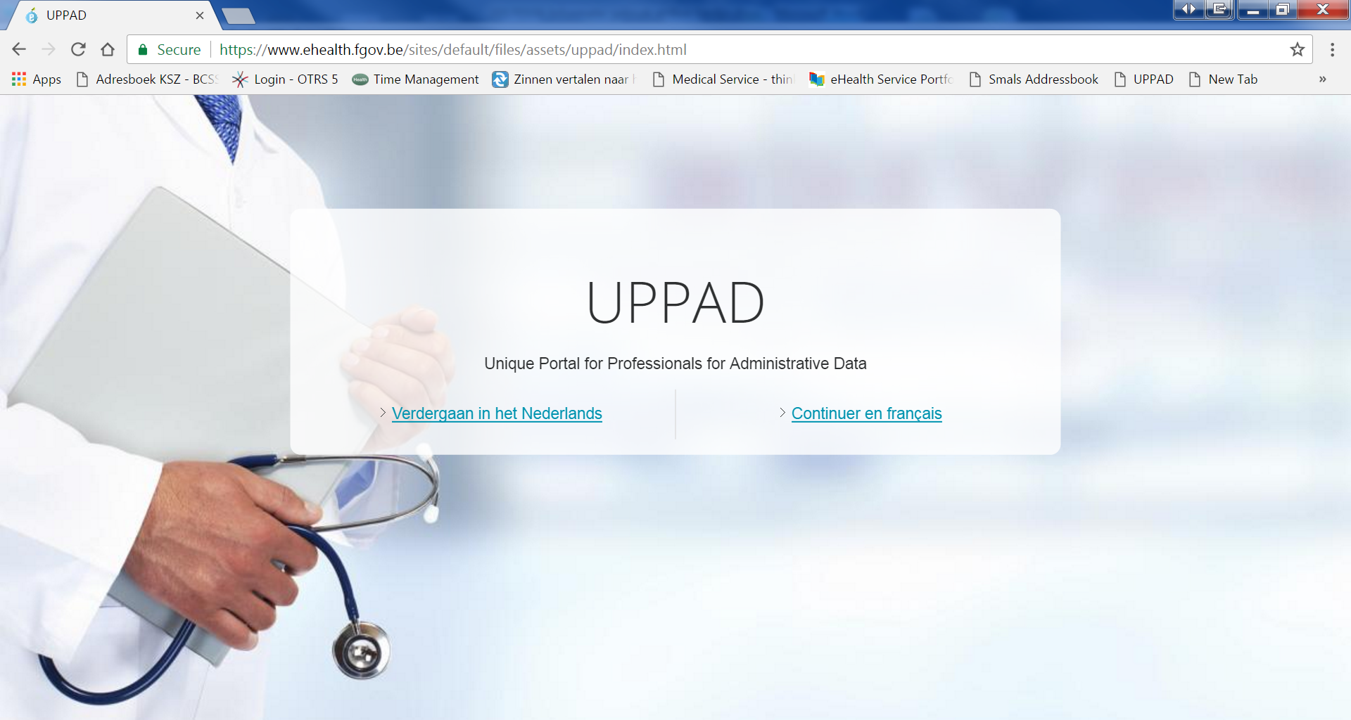
Actie 17: UPPAD

Slide 67
Actie 17: UPPAD
UPPAD → Unique Portal for Professionals for Administrative Data
Centrale plaats (website) waar individuele zorgverleners hun eigen administratieve gegevens kunnen raadplegen (bv. visum, erkenning, …) zoals ze gekend zijn bij de overheden (authentieke bronnen)
Gegevens komen uit CoBRHA

Slide 68
Actie 19: mobile health
Doelstellingen 2019
  kader voor de mHealth-acties > efficiënte implementatie
  ondersteuning van de zorg die gebruik maakt van mHealth-toepassingen
  juridisch, financieel en organisatorisch kader integreren in de bestaande en nieuwe zorgafspraken
  integratie van de eHealth-diensten in mHealth
  de kwaliteit en de toegankelijkheid van mHealth ondersteunen
  vanuit use cases (diabetes, cardiovasculair, ...) werken
Verantwoordelijke instellingen
  FAGG (certificatie medische hulpmiddelen)
  RIZIV (terugbetaling)
  eHealth-platform (technische aspecten)

Slide 69
Actie 19: mobile health
Klemtoon op mHealth-toepassingen die in het gezondheidszorgsysteem kunnen worden geïntegreerd
5 prioritaire use cases, gekozen op basis van hun impact (aantal patiënten x ernst) en de beschikbare technische tools van mHealth
    stroke
    diabetes
    chronische pijn
    geestelijke gezondheidszorg
    cardiovasculaire aandoeningen
De werking en de resultaten van deze cases worden publiek gedeeld en meteen in een concrete marktsituatie toegepast > zij krijgen de beleidsgarantie van inbedding in het Belgische zorgsysteem

Slide 70
Actie 19: mobile health - voorbeeld van project
CardioCoach
  Domein: Cardiologie
  Deelnemers: Wit-Gele Kruis Antwerpen, AZ Sint-Maarten
  Start: 01/05/2017
  Beschrijving
    beoogt een intensieve interdisciplinaire samenwerking tussen thuisverpleegkundigen, huisartsen, specialisten, apothekers, mantelzorgers en patiënten om zo de patiënt vanop afstand te begeleiden naar een beter, veiliger en efficiënter geneesmiddelengebruik
    moet leiden tot een verbetering van de levenskwaliteit en de zelfredzaamheid van patiënten en het moet complicaties helpen voorkomen
    focus ligt voornamelijk op twee doelgroepen
      enerzijds patiënten met een cardiovasculaire aandoening die dagelijks meer dan vijf verschillende geneesmiddelen dienen in te nemen op twee of meer innamemomenten en die een risico op therapieontrouw vertonen
      anderzijds patiënten die hun medicatie-inname niet zelfstandig kunnen beheren
    via een slimme draagbare elektronische medicatiedispenser krijgt de patiënt zijn of haar geneesmiddelen thuis op het juiste moment aangeboden
    de huisarts en/of de specialist kan dankzij de continue feedback van de dispenser de therapietrouw van de patiënt opvolgen en indien nodig bijsturen

Slide 71
Actie 19: mobile health - voorbeeld van project
Stay On Track (AMTRA)
  Domein: Oncologie
  Deelnemers: AZ Maria Middelares Gent, UZ Antwerpen, AZ Monica, AZ Heilige Familie Reet, Grand Hôpital de Charleroi, CHU UCL Namur, Remedus
  Beschrijving
    in dit project worden kankerpatiënten tijdens en na hun behandeling intensief en prospectief gevolgd met de bedoeling om zo vroeger controle te krijgen over symptomen, de uitkomst van de therapie te verbeteren, de langetermijngevolgen van de behandeling te verminderen en de re-integratie in de maatschappij te bevorderen
    de patiënt kan gegevens invoeren en opvolgen via een applicatie op de smartphone
    focus ligt op de uitkomstparameters die de patiënt als essentieel naar voren schuift
    die parameters zijn internationaal en ziektespecifiek vastgelegd door ICHOM, het International Consortium for Health Outcomes Measurement

Slide 72
Mobile health applications validation piramid
M3
Requires M2
Positioned within Belgian health system
Conditional financing (expert committee)
CostBenefit
Triple Aim
M2
Requires M1
Validated by administrations (or trusted third parties)
Security - Authentication (eHP)
Interoperability (eHP + SPF -FOD)
Scientific evidence (publications)
BE mHealth Validation
CE
Medical device
M1
CE certified as Medical device AFMPS-FAGG)
GDPR compliant
Belgian privacy law compliant
Notes:
CostBenefit Triple Aim

Slide 73

Actie 19: mobile health

Slide 74
Actie 19: mobile health
Op www.mhealthbelgium.be worden per niveau de toepassingen gepubliceerd die aan de benodigde criteria voldoen
  in eerste instantie zal het gaan over apps op niveau 1
  aan de andere twee niveaus wordt momenteel de laatste hand gelegd
Vandaag kunnen mensen al terecht op de website voor meer uitleg over het beleid rond mobile health in België
  presentaties van de 24 pilootprojecten zijn er terug te vinden

Slide 75
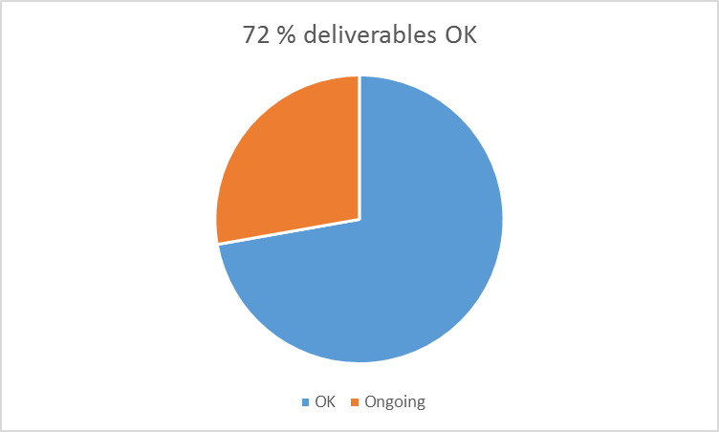
Roadmap 2.0: overzicht resultaten & follow-up
20 actiepunten omgezet in 216 objectieve deliverables
Stand van zaken
  156 delivrables OK
  60 delivrables ongoing

Slide 76
Roadmap 2.0: besluit
De gegevensdeling tussen zorgverleners/instellingen via het hub-metahubsysteem, de gezondheidskluizen en de eHealthBox komt op kruissnelheid
Zowat 70% van de Belgische bevolking heeft inmiddels zijn geïnformeerde toestemming gegeven
De ontsluiting van gezondheidsgegevens voor de patiënt komt op gang => aandacht voor geïntegreerde ontsluiting
Er wordt ervaring opgedaan met mobiele eGezondheidtoepassingen

Slide 77
Roadmap 3.0: themata
Fundamenten, oa
  toegangsmatrix
  semantische interoperabiliteit
Operational excellence
  end-to-end SLA’s en service management
  help desk en support
  testomgevingen
  business continuity procedures
Ondersteuning, oa
  incentives
  opleiding

Slide 78
Roadmap 3.0: themata
Elektronische communicatie tussen zorgverstrekkers en –instellingen, oa
  elektronisch voorschrift
  VIDIS
  beslissingsondersteunende platformen
  EDP in alle zorginstellingen
  mobile health
Elektronische communicatie met ziekenfondsen, oa
  eAttest en eFact voor alle zorgverstrekkers
Patiënt als co-piloot, oa
  personal health viewer
  notificaties

Slide 79

Rol & Verantwoordelijkheden van het eHealth-platform

Slide 80
Doelstellingen eHealth-platform
Hoe?
  door een goed georganiseerde, onderlinge elektronische dienstverlening en informatie-uitwisseling tussen alle actoren in de gezondheidszorg
  met de nodige waarborgen op het vlak van de informatieveiligheid, de bescherming van de persoonlijke levenssfeer en het beroepsgeheim
Wat?
  optimaliseren van de kwaliteit en de continuïteit van de gezondheidszorgverstrekking
  optimaliseren van de veiligheid van de patiënt
  vereenvoudigen van de administratieve formaliteiten voor alle actoren in de gezondheidszorg
  degelijk ondersteunen van het gezondheidszorgbeleid

Slide 81
10 opdrachten
Ontwikkeling van een visie en van een strategie inzake eHealth
Organiseren van de samenwerking met andere overheidsinstanties die belast zijn met de coördinatie van de elektronische dienstverlening
De motor van de noodzakelijke veranderingen zijn voor de uitvoering van de visie en de strategie inzake eHealth
Vastleggen van functionele en techische normen, standaarden, specificaties en basisarchitectuur inzake ICT

Slide 82
10 opdrachten
Registreren van software voor het beheer van elektronische patiëntendossiers
Concipiëren, uitwerken en beheren van een samenwerkingsplatform voor de veilige elektronische gegevensuitwisseling met de bijhorende basisdiensten
Een akkoord bereiken over een taakverdeling en over de kwaliteitsnormen en nagaan of de kwaliteitsnormen worden nageleefd

Slide 83
10 opdrachten
Als onafhankelijke trusted third party (TTP) optreden voor het coderen en anonimiseren van persoonsgegevens m.b.t. de gezondheid voor rekening van bepaalde, in de wet opgesomde instanties ter ondersteuning van het wetenschappelijk onderzoek en het beleid
De totstandkoming van programma's en projecten promoten en coördineren
De ICT-aspecten van de gegevensuitwisseling beheren en coördineren in het kader van de elektronische patiëntendossiers en van de elektronische medische voorschriften

Slide 84
Basisarchitectuur
Patiënten, zorgverstrekkers
en zorginstellingen
Health portal
Software zorgverlener
Software zorginstelling
DTW
Site RIZIV
DTW
portaal eGezondheid
MyCareNet
DTW
DTW
DTW
Gebruikers
Basisdiensten
eHealth-platform
Netwerk
GAB
GAB
GAB
GAB
GAB
GAB
Leveranciers
Notes:
84
84

Slide 85
10 basisdiensten
Coördinatie van elektronische deelprocessen
Portaal
Geïntegreerd gebruikers- en toegangsbeheer
Beheer van loggings
Systeem voor end-to-end vercijfering
eHealthBox
Timestamping
Codering en anonimisering
Raadpleging van het Rijksregister en van de KSZ-registers
Verwijzingsrepertorium (metahub)

Slide 86

eHealth-platform op het eGezondheidsportaal

Slide 87
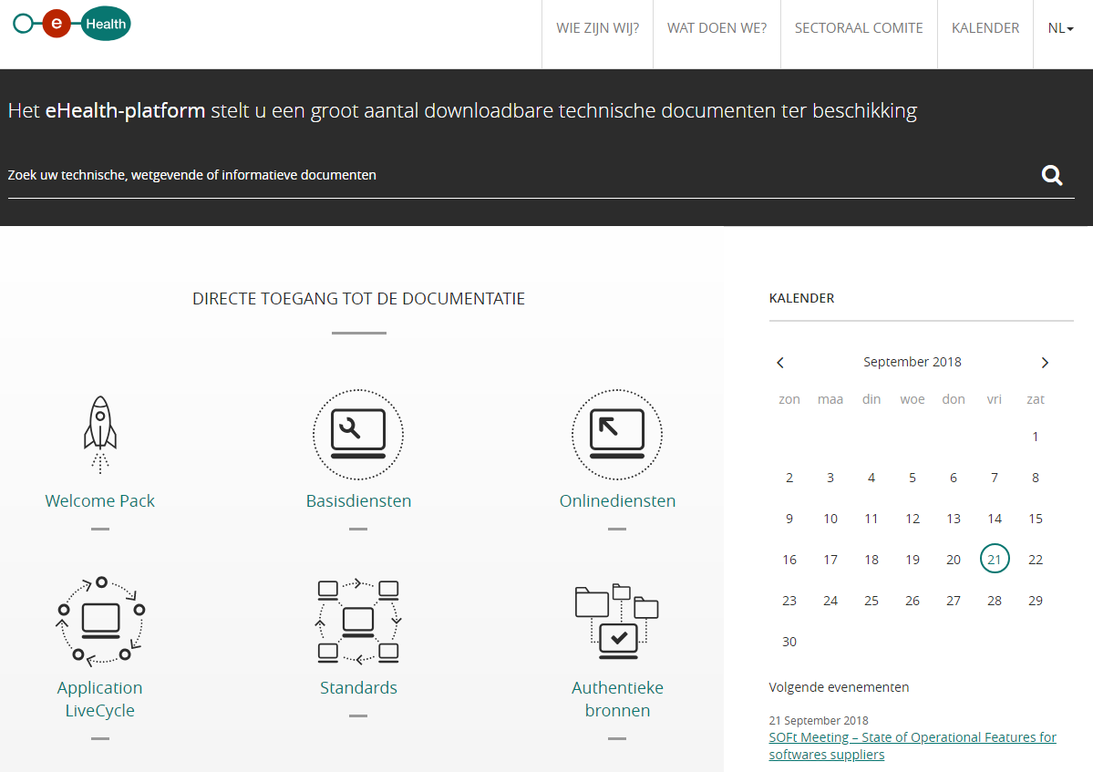
eHealth-platform op het eGezondheidsportaal

Slide 88

Business Continuity Procedures
Doelstelling: werkende business continuity procedures (BCP) per soort eindgebruiker
  apothekers
  (huis)artsen
  thuisverpleegkundigen
  ziekenhuizen
Methode
  functionele behoeften die waaraan steeds moet worden voldaan, worden vastgelegd in overleg met vertegenwoordigers van de eindgebruikers
  wegwerken van alle single point of failure (SPOF) over omgevingen heen (voor elke cruciale component is er een alternatief in een andere omgeving)
  implementatieplan met iteraties
  communicatie via website https://www.status.ehealth.fgov.be/
  vorming via éénlijn, e-Santé Wallonie, eHealth Academy
  geïntegreerde dashboard over status diensten (beschikbaarheid, performantie)
  feedbackmechanismen over effectief gebruik BCP

Slide 89
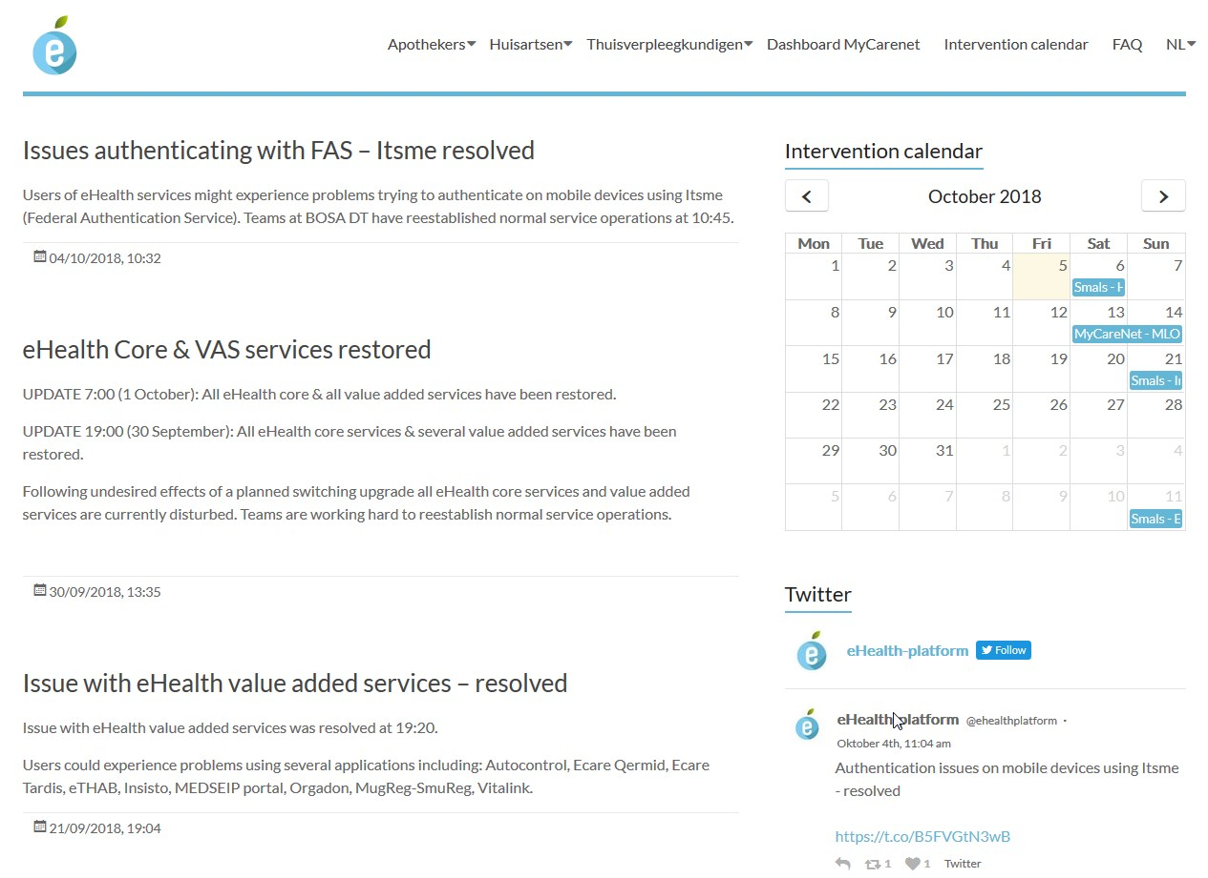
Nieuwe website
www.status.ehealth.fgov.be

Slide 90
BEDANKT!
Vragen ?
frank.robben@ehealth.fgov.be
@FrRobben
https://www.ehealth.fgov.be
https://www.ksz.fgov.be
https://www.frankrobben.be

